Slide 1

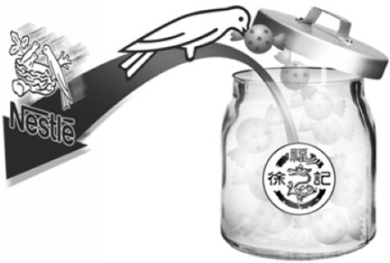
跨国并购案例分析：
雀巢并购徐福记

Slide 2

案例导入
2011年12月7日，雀巢以17亿美元的价格收购徐福记60%股份的申报终于获得商务部批准。这是雀巢大中华区总裁狄可为2011年3月履新后主持完成的第二桩收购案。雀巢在11月份刚刚完成对国内蛋白饮料和八宝粥市场份额最大的厦门银鹭食品集团有限公司60%的股份收购。在狄可为治下的雀巢中国区版图中，咖啡、乳制品、威化和糖果，以及液体饮料和调味品，将会成为雀巢未来业务发展的五大重点领域。此次雀巢收购徐福记之举，奠定了雀巢在糖果市场的霸主地位。不难预见，未来的糖果市场将会因为雀巢公司的渗透而大幅洗牌。

Slide 3
内容摘要
并购双方简介
并购原因简介
国内环境
对徐福记的价值估计
对收购的时间分析
对收购的成本估计
总结

Slide 4


雀巢 简介
1867年,雀巢公司创始人,一位居住在瑞士的化学家享利·内斯特尔（Henri Nestle）先生, 用他研制的一种将牛奶与麦粉科学地混制而成的婴儿奶麦粉,成功地挽救了一位因母乳不足而营养不良的婴儿的生命.从此,开创了雀巢公司的百年历程。
“Nestle”的意思是“小小鸟巢”，这个温馨的鸟巢作为雀巢公司的标志，深受消费者熟悉和喜爱，它代表着雀巢公司的理念：关爱、安全、自然、营养。作为全球最大的食品公司，雀巢秉承一贯的理念和原则，以人为本，以质量为重，为世界各国的消费者提供优质食品，带来美好生活。

Slide 5



雀巢在中国的发展
2004年，并购梅鹿在额尔古纳的牛奶工厂（内蒙古自治区）
1999年，收购上海太太乐集团80%的股份
2001年，收购四川豪吉集团60%股份
食品和烹调行业
奶品和冰淇林产业
饮用水产业
2010.2.9，以7000万人民币收购云南山泉，占股70%
2011.4 收购银鹭食品公司，占股60%
冲泡和液体饮料产业

Slide 6

徐福记 简介
1978年由台湾的徐氏家族创建，从事糖果行业，生产糖果、糕点、沙琪玛、果冻等
2006年在新加坡上市，2009年市值达26亿美元
从1998年至今，徐福记糖果的销售额已经连续13年居于市场首位
据徐福记最新公布的财报显示，2010年其全年的营收和净利润分别为43.1亿元和6.022亿元，同比分别增长14%和31%。
根据国际市场调研公司Euromonitor数据，按零售额算，2008年我国糖果市场规模近580亿元，雀巢的份额仅为1.6%，远远落后于排名首位的美国玛氏12.9%，徐福记的份额则为3.9%。
中国最大的糖果品牌和糖果企业

Slide 7
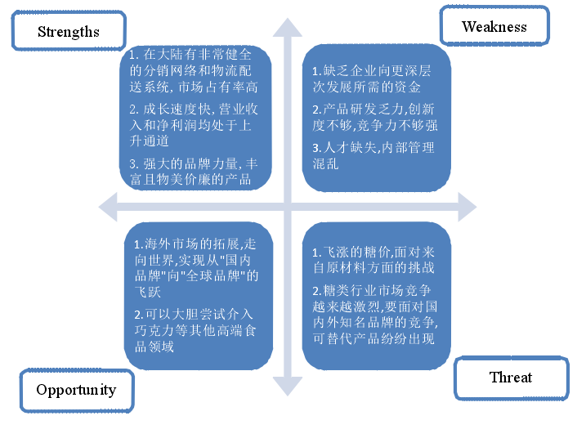
徐福记角度

Slide 8
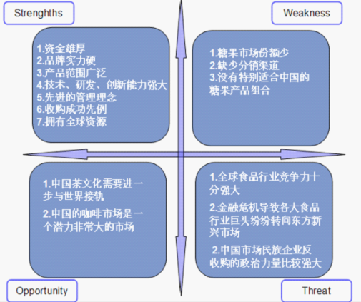
雀巢角度

Slide 9

并购原因分析
（1）雀巢并购徐福记的原因分析
1
中国消费市场巨大，雀巢看准商机
2
众多糖果企业中，选择与徐福记合作
3
为雀巢自身量体裁衣
（2）徐福记方面原因分析
1
有利于企业未来发展的整体规划
2
为解决现在发展中遇到的资金、技术以及市场的问题
3
吸引世界先进的技术以及人才，同时有利于打开国际市场。

Slide 10
徐福记
雀巢
资金
充足的资金支持
经营管理
先进的管理理念
技术研发
注重研发
强大的销售系统
要销售系统
用净利润的18%进行研发

Slide 11
雀巢在中国的发展
2004年，并购梅鹿在额尔古纳的牛奶工厂（内蒙古自治区）
1999年，收购上海太太乐集团80%的股份
2001年，收购四川豪吉集团60%股份
食品和烹调行业
奶品和冰淇林产业
饮用水产业
2010.2.9，以7000万人民币收购云南山泉，占股70%
2011.4 收购银鹭食品公司，占股60%
冲泡和液体饮料产业

Slide 12
徐福记 简介
1978年由台湾的徐氏家族创建，从事糖果行业，生产糖果、糕点、沙琪玛、果冻等
2006年在新加坡上市，2009年市值达26亿美元
从1998年至今，徐福记糖果的销售额已经连续13年居于市场首位
据徐福记最新公布的财报显示，2010年其全年的营收和净利润分别为43.1亿元和6.022亿元，同比分别增长14%和31%。
根据国际市场调研公司Euromonitor数据，按零售额算，2008年我国糖果市场规模近580亿元，雀巢的份额仅为1.6%，远远落后于排名首位的美国玛氏12.9%，徐福记的份额则为3.9%。
中国最大的糖果品牌和糖果企业

Slide 13
徐福记角度

Slide 14
雀巢角度

Slide 15
并购原因分析
（1）雀巢并购徐福记的原因分析
1
中国消费市场巨大，雀巢看准商机
2
众多糖果企业中，选择与徐福记合作
3
为雀巢自身量体裁衣
（2）徐福记方面原因分析
1
有利于企业未来发展的整体规划
2
为解决现在发展中遇到的资金、技术以及市场的问题
3
吸引世界先进的技术以及人才，同时有利于打开国际市场。

Slide 16
徐福记
雀巢
资金
充足的资金支持
经营管理
先进的管理理念
技术研发
注重研发
强大的销售系统
要销售系统
用净利润的18%进行研发

Slide 17
国内环境—消费潜力
2010年我国休闲食品市场容量已达到300亿元左右。虽然市场增长迅速，但我国平均每人消费量仅为22.6克，远低于发达国家人均消费2.7千克的消费水平。中国的人口基数大、消费层次丰富，休闲食品正酝酿着许多新的市场机会，消费潜力巨大。

Slide 18
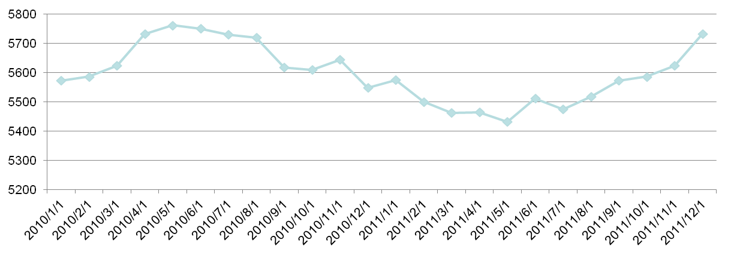
国内环境—证券市场环境
2010年1月—2011年12月月平均上证综合指数
从上图可以看出2011年以来，我国的证券市场仍处于高位状态，在中国这个新兴的大国投资利润一定颇丰

Slide 19
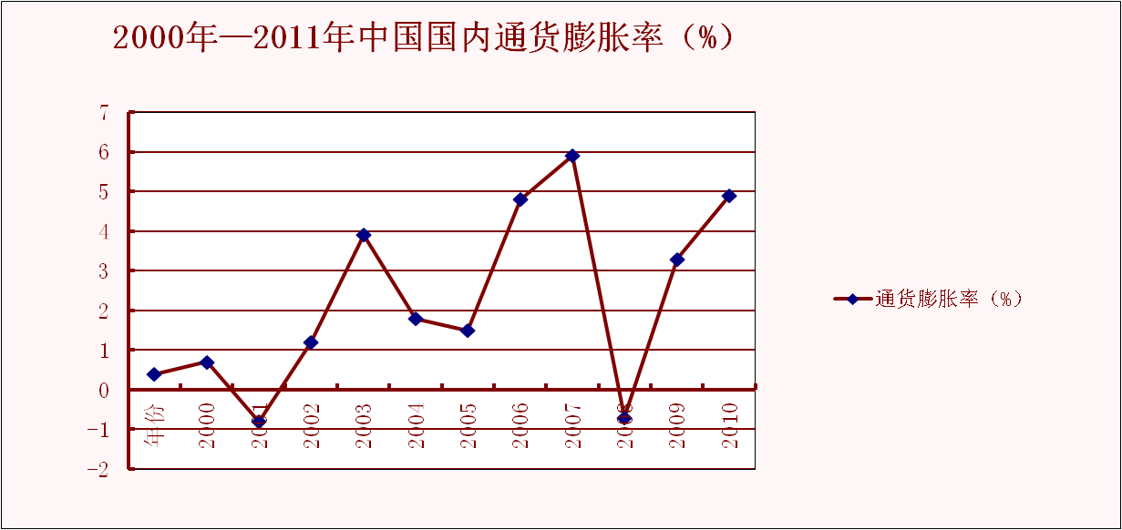
国内环境---通货膨胀率
中国在2000年后的通货膨胀率总体趋于稳定，在2008年后稳步上升，国内经济发展势头强劲，能够给企业带来较大的回报率

Slide 20
国内环境---税率环境
外资公司所得税税率
2008年新颁布的企业所得税法规定内资、外资企业适用统一的企业所得税法，统一并适当降低企业所得税税率，新税率确定为25％。

Slide 21
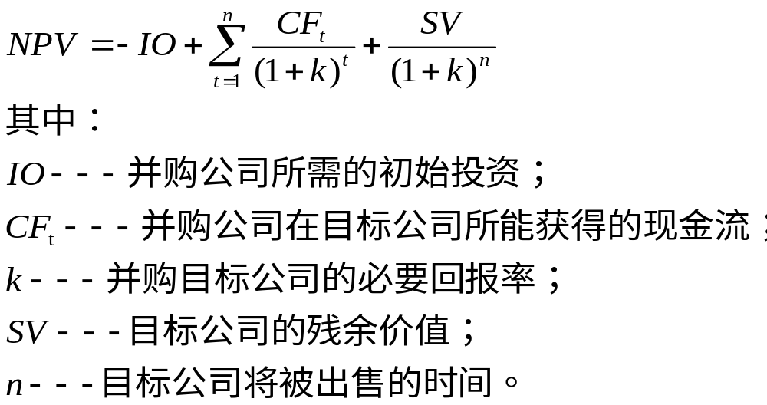
对于徐福记的价值估计
收益现值法：

Slide 22
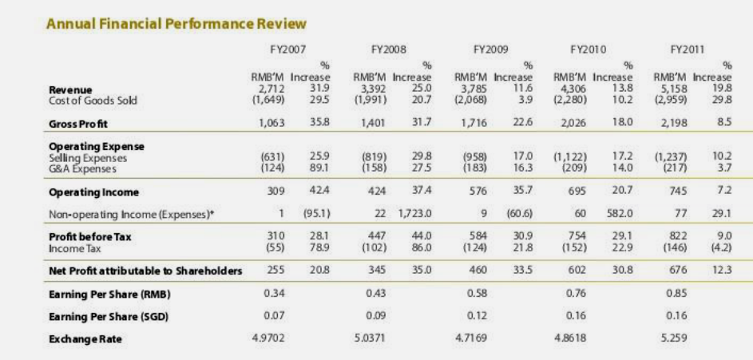
对于徐福记的价值估计

Slide 23
对于徐福记的价值估计
相关的财务数据：
估计必要的回报率 该公司所在的新加坡股票市场的平均收益率为12%，以当前二级市场中长期国债收益率作为市场无风险率作为市场无风险收益率，取五年期国债利率6%；
估计成长性 根据官方数字预测，未来几年中国GDP增长率分别为:2011年为9.3%，2012到2014年为9%，2015到2016年为10%。
IO(并购公司的初始投资) 雀巢公司以 USD1,700,000,000=CHF1,552,610,000购买了徐福记60%的股份
假定：
n=7 残值为公司的净资产RMB2,937,593,000

Slide 24
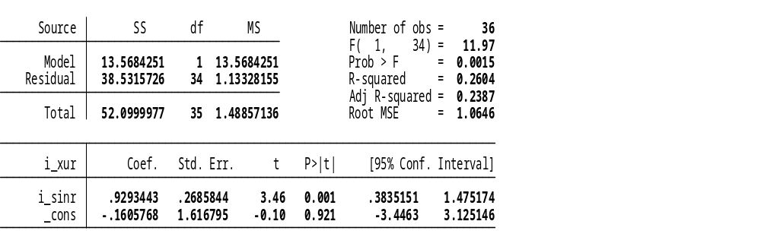
对于徐福记的价值估计
根据徐福记上市以来的月收益率和新加坡市场综合指数收益率进行回归分析求得该公司的β值为0.9，且该结果显著。

Slide 25
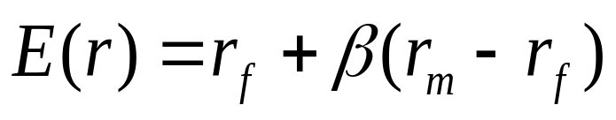
对于徐福记的价值估计
根据资本资产定价模型计算徐福记的必要回报率：
=6%+0.9×（12%-6%）
=11%
该利率即投资徐福记的必要回报率。

Slide 26
对于徐福记的价值估计
年份 | 成长性 | 贴现率 | 汇率 （假设不变） | 未来现 金流(CHF) | 未来现金流 * 60%
2011 | 0.093 | 0.11 | 0.1465 | 372700593 | 223620355.8
2012 | 0.09 | 0.11 | 0.1465 | 365985267 | 219591160.2
2013 | 0.09 | 0.11 | 0.1465 | 358404503.4 | 215042702.1
2014 | 0.09 | 0.11 | 0.1465 | 351946764.6 | 211168058.8
2015 | 0.1 | 0.11 | 0.1465 | 348776073.1 | 209265643.8
2016 | 0.1 | 0.11 | 0.1465 | 345633946.3 | 207380367.8
2017 | 0.1 | 0.11 | 0.1465 | 342520126.9 | 205512076.2
合计 |  |  |  | 2485967274 | 1491580365

Slide 27
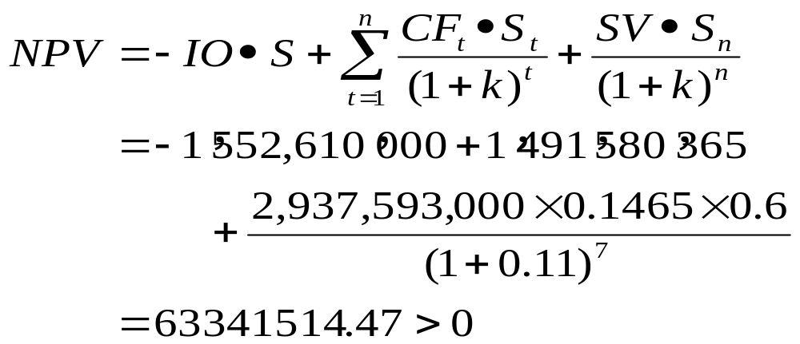
对于徐福记的价值估计
利用计算出来中的数据，我们可以得到

Slide 28
对于徐福记的价值估计
结论：
由于NPV>0，因而并购徐福记在未来是能够给雀巢带来利润的

Slide 29
对于收购的时间分析
在雀巢收购徐福记的前期准备中，一定包含了对于收购时间的选择，下面我们从规避汇率风险角度对雀巢收购徐福记的时间进行分析

Slide 30
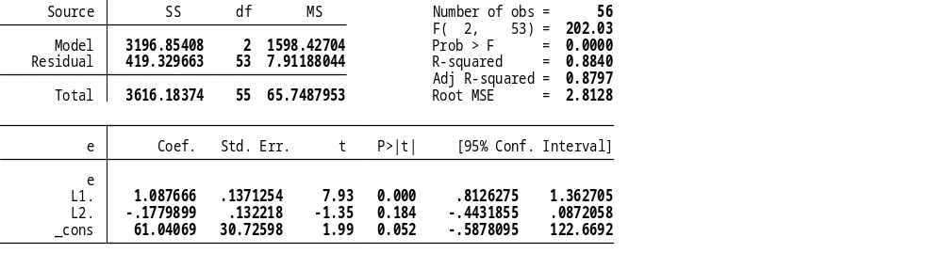
对于收购的时间分析
对于汇率的预测---技术预测法
利用2011年10月7日------2011年12月1日（假设在12月1号需要作出决策）人民币兑瑞士法郎的汇率的数据，对该汇率及其2阶滞后（只有2阶滞后显著）进行回归分析

Slide 31
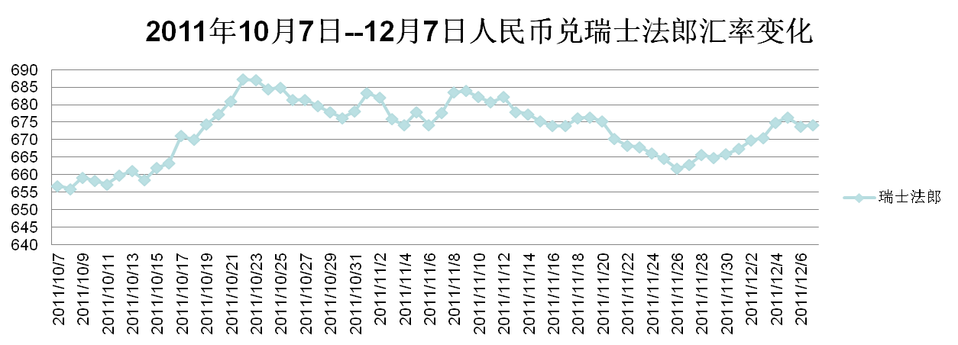
对于收购的时间分析
该汇率预测模型为
e= 61.04069+1.087666 e_{t-1}-0.1779899 e_{t-2}
则可以根据该模型将2011年12月1--6日的汇率预测出来，得到如下所示的汇率变化图

Slide 32
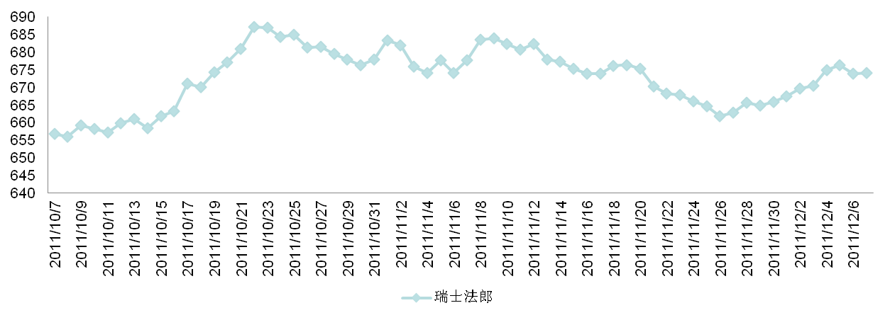
对于收购的时间分析
从图中我们可以看出在12月1号（假定的作出决策的时间）后，瑞郎对人民币一直处于疲软时期，此时收购的成本较低，因而应该在这一时期进行收购

Slide 33
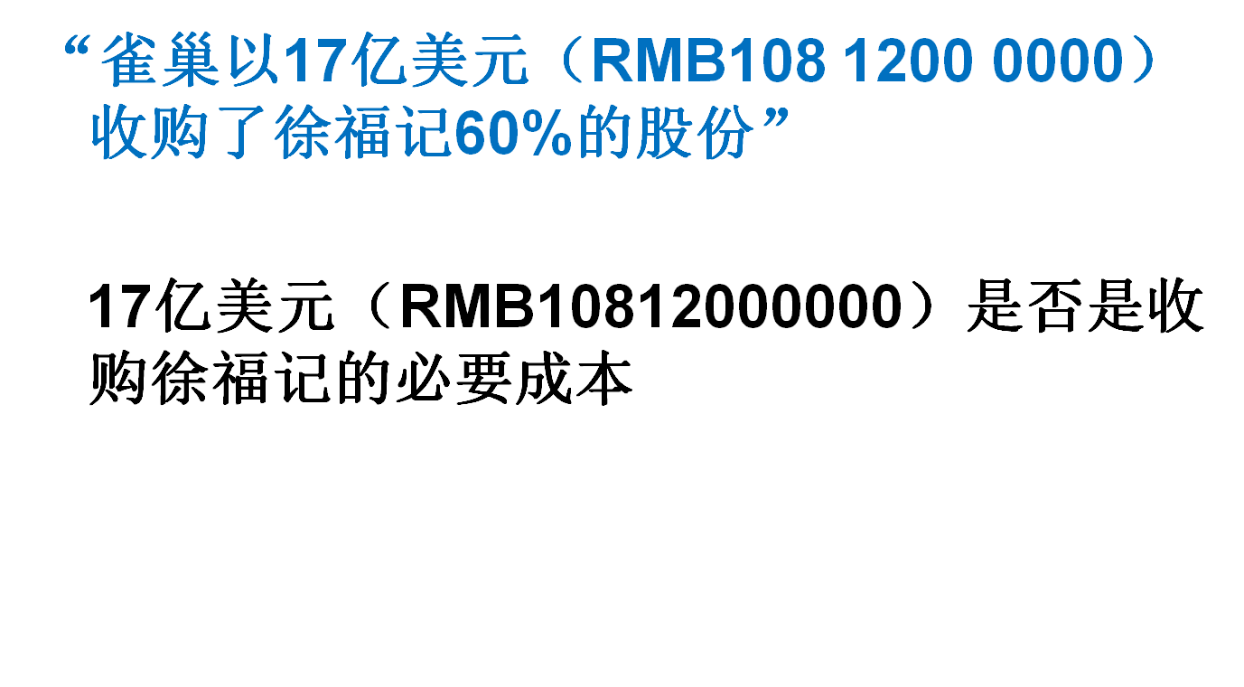

对收购徐福记的成本估计

Slide 34
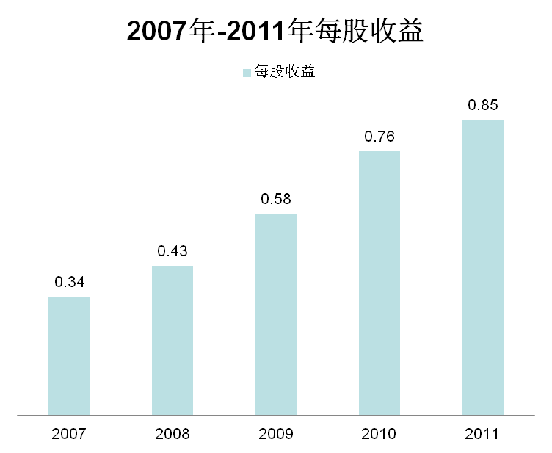
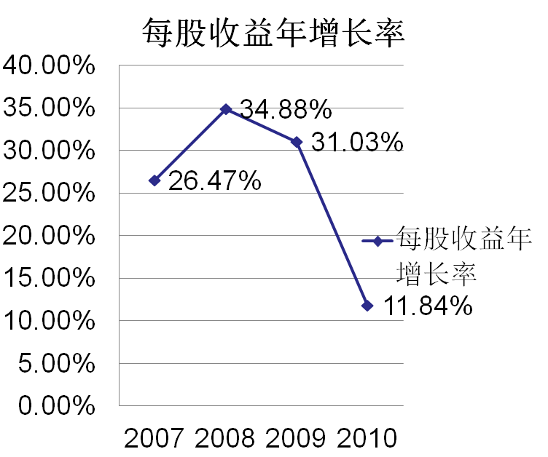
对收购徐福记的成本估计
财务数据分析：

Slide 35
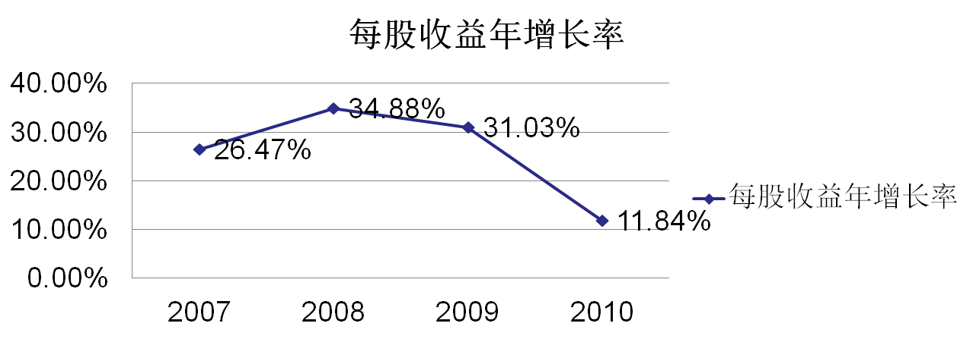
对收购徐福记的成本估计
预测2011年EPS（每股收益）年增长率
（11.8%-31.03%）/31.03%=-0.61972 -0.61972*11.8%+11.8%=4.49%
综合各方面信息，预测徐福记公司2011年的每股收益为0.85元（同徐福记公司2011年上半年报表），2012年的每股收益为0.89元。（0.85*1.0449=0.89）

Slide 36
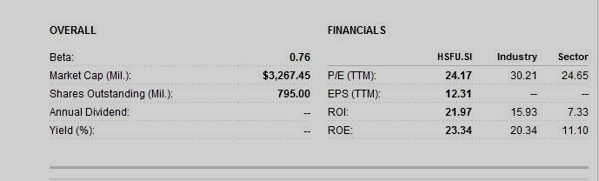
对收购徐福记的成本估计
确定可比公司的市盈率
图表来自yahoo财经
由上图确定可比市盈率为24.65

Slide 37
对收购徐福记的成本估计
采用市盈率（P/E）的估值结果
采用市盈率对目标公司股票进行估值依据如下公式：
目标公司的股票价格=每股盈余的预测值×可比公司的市盈率。
根据市盈率（P/E）进行估值的结果显示，徐福记的股票价格应该在20.95RMB～21.94RMB区间内浮动。
每股盈余预测值 | 可比市盈率 | 徐福记每股股票价格
2011年为0.85RMB | 24.65 | 20.95RMB
2012年为0.89RMB | 24.65 | 21.94RMB

Slide 38
对收购徐福记的成本估计
徐福记公司简要报表（单位：RMB）
市场价值=股票股数×每股价格
=795000000 ×（20.95，21.94）
=（16655250000，17442300000）
总资产 | 4891368000
负债 | 1953775000
股东权益（净资产） | 2937593000
股票总数 | 795000000

Slide 39
对收购徐福记的成本估计
雀巢收购了徐福记所需成本
成本= （RMB1665525000，RMB17442300000）×60%
=（RMB9993150000，RMB10465380000）
结论：算上必要的费用，雀巢需要17亿美元（RMB10812000000）收购徐福记60%的股份

Slide 40
总结
我们从以上五个方面对雀巢收购徐福记进行了分析，由此得到了与雀巢的决策者相同的结论（即收购徐福记是可行的），事实证明，这一决策是正确的。

